Slide 1

МУ БИЧУРСКОЕ РАЙОННОЕ УПРАВЛЕНИЕ ОБРАЗОВАНИЕМ
АДМИНИСТРАЦИИ МО «БИЧУРСКИЙ РАЙОН»
«Стратегические ориентиры развития муниципальной системы образования»
Н.А. Иванов
Начальник МУ Бичурское РУО
29 августа 2018г.

Slide 2

Задачи на 2017-2018 учебный год
1
продолжение работы по модернизации технологий и содержания обучения в соответствии с новым ФГОС, концепциями учебных предметов и предметных областей
2
совершенствование муниципальной системы оценки качества образования, включающей в себя не только государственные экзамены, но и различные мониторинговые исследования качества образования и уровня социализации учащихся
3
детальный анализ результатов, реализация эффективных мероприятий, направленных на улучшение качества результатов обучения
4
повышение квалификации педагогов и руководителей образовательных учреждений
5
развитие мер поддержки молодых и ориентированных на инновационную и творческую работу педагогов
6
активизация работы по участию педагогов района в конкурсах различного уровня

Slide 3
Модернизация технологий и содержания обучения в соответствии с ФГОС общего образования :
¨ профессиональные обсуждения федеральных концепций предметных областей;
¨ разработка примерных программ по учебным предметам;
¨ совершенствование содержания и технологий организации внеурочной деятельности;
¨ разработка модели и технологий оценки учебных достижений учащихся;
¨ распространение успешных практик реализации программы формирования УУД;
продолжение работы по модернизации технологий и содержания обучения в соответствии с новым ФГОС, концепциями учебных предметов и предметных областей

Slide 4

Инфраструктурные изменения

Slide 5
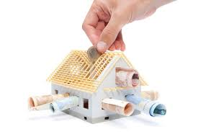
502 тыс. 547 руб. 37 коп. -местный бюджет
4 млн. 909 тыс. – республиканский бюджет

Slide 6
Капитальный ремонт
МБДОУ д/с «Полянка» - 519 тыс. 900 руб.
МБДОУ д/с «Подснежник» - 1 млн. 800 тыс.
МБОУ «Еланская СОШ» - 40 тыс. руб.
МБОУ «Бичурская СОШ №5» - 450 тыс. руб.
МБОУ «Посельская СОШ» - 700 тыс. руб.
МБДОУ д/с «Светлячок» - 100 тыс. 000 руб.
МБДОУ д/с «Туяна» - 100 тыс. руб.
МБДОУ д/с «Солнышко» - 120 тыс. руб.
МБОУ «Киретская СОШ» - 880 тыс. руб.
МБОУ «Дабатуйская НОШ» - 200 тыс. руб.
МБОУ «Бичурская СОШ№1» -
17 млн. 35 тыс. 600 руб.

Slide 7
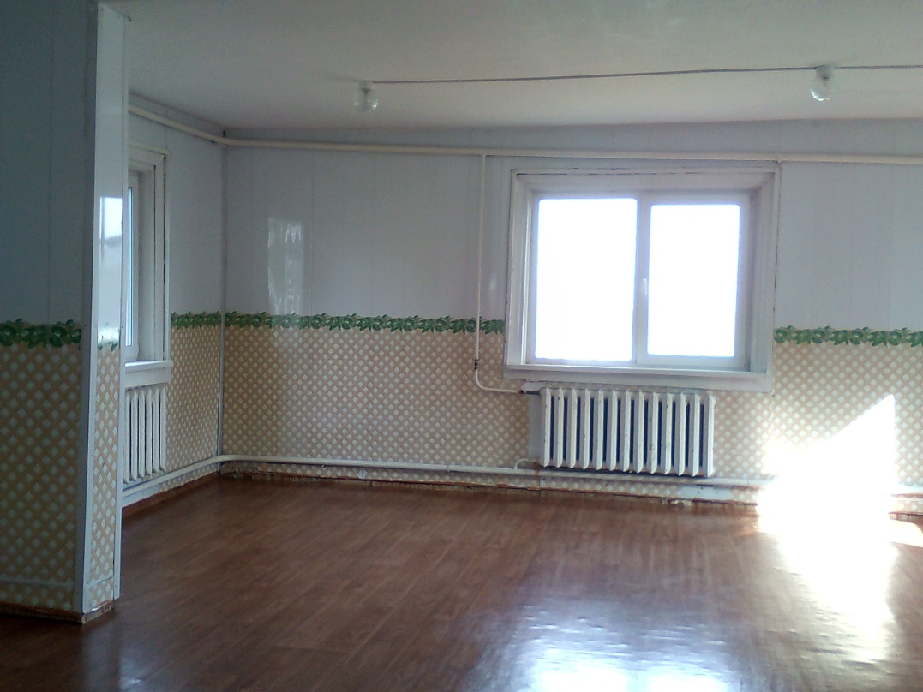
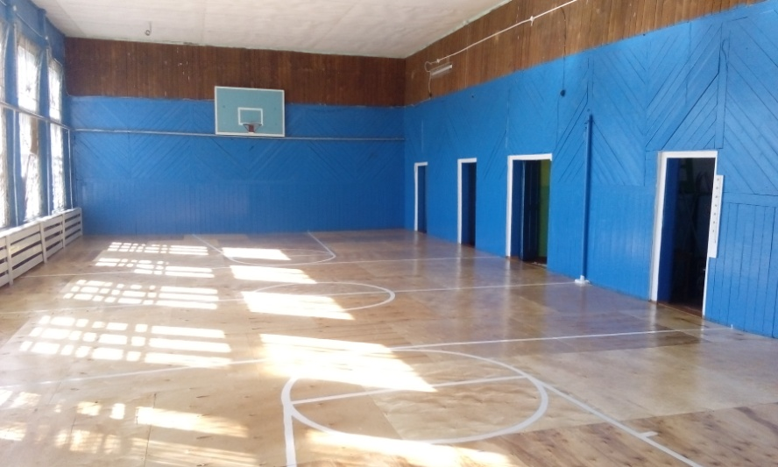
МБОУ «Потанинская СОШ» - ремонт спортзала
Ремонт столовой
МБОУ «Бичурская СОШ№3»

Slide 8

Приобретено учебников
на сумму
2 млн. 539 тыс. 496 рублей
Обеспеченность – 97,2%

Slide 9
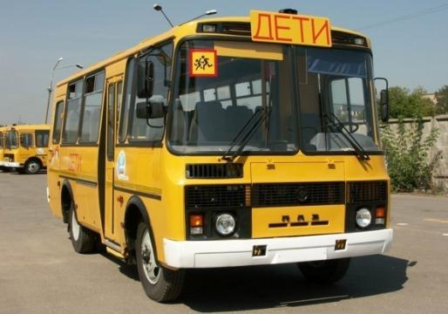
17 маршрутов движения «Школьных автобусов»
В 2017-2018 учебном году планируется подвоз
495 учащихся

Slide 10
Мониторинг позволил провести диагностику учебных достижений обучающихся, оценить уровень работы педагогов по подготовке школьников по предметам история, география 8 класс, обществознание, физика, биология , литература -10 класс. Отдельным этапом мониторинга проходила работа по определению уровня формуруемых универсальных учебных действий у учащихся 1 класса и их готовности к обучению во 2 классе.
Анализ результатов мониторинга качество обучения обсуждался в рамках работы секции
детальный анализ результатов, реализация эффективных мероприятий, направленных на улучшение качества результатов обучения

Slide 11
На курсах повышения квалификации по различным направлениям педагогической деятельности обучилось 76 человек. Кроме того, на бюджетных выездных курсах по теме «Современный урок в свете ФГОС» прошли обучения 55 педагогов района
Курсы педагоги проходили как дистанционно, так и в традиционной форме. Обучение преимущественно осуществлялось в ГАУ ДПО «БРИОП»
повышение квалификации педагогов и руководителей образовательных учреждений

Slide 12
год | кол-во участников | ФИО победителя | ОУ
2015 | 5 | Очирова Любовь Цыреновна | МБОУ Шибертуйская СОШ учитель русского языка и литературы
2016 | 6 | Ешеев Батор Аюржанаевич | МБОУ «Потанинская СОШ», учитель географии
2017 | 5 | Степанова Татьяна Петровна | МБОУ Окино-Ключевская СОШ учитель информатики
2018 | 4 | Некипелов Евгений Степанович | МБОУ Мало-Куналейская СОШ учитель физической культуры .
развитие мер поддержки молодых и ориентированных на инновационную и творческую работу педагогов и активизация работы по участию педагогов района в конкурсах различного уровня

Slide 13
совершенствование муниципальной системы оценки качества образования, включающей в себя не только государственные экзамены, но и различные мониторинговые исследования качества образования и уровня социализации учащихся
Для обеспечения объективности полученных результатов на момент проведения оценки качества образования, осуществляется направление сотрудников РУО в общеобразовательные организации
2. проведение школами родительских собраний, классных часов по ознакомлению с Порядком проведения ГИА

Slide 14


Slide 15
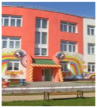
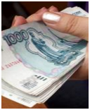
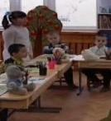

Дошкольное образование
повышение качества педагогической деятельности и
рост её эффективности
обеспечение комплекса мер по
повышению качества дошкольного образования
привлечение творческого потенциала родителей в образовательный процесс и использование различных форм сотрудничества ДОУ и
социальных институтов

Slide 16

учебно-методический комплект «Цветок в янтаре»
МБДОУ д/с «Подснежник»

Slide 17
Республиканский научно-практический семинар
«Лучшие образовательные практики приобщения детей дошкольного возраста к культуре семейских Республики Бурятия
(на примере МБДОУ д\с «Подснежник»)
МБДОУ д/с «Подснежник» республиканская стажировочная площадка
МБДОУ д/с «Теремок» - республиканская творческая лаборатория

Slide 18

«Бичурские звездочки»
2008г.
8 частников
2018 г.
140 участников

Slide 19

Куренкова А.А., воспитатель года
МБДОУ д/с «Ручеек»

Slide 20
Концепции содержания общего образования
одобрены концепции развития математического образования, преподавания русского языка и литературы, отечественной истории
утвердят концепции преподавания обществознания, географии и физической культуры
разработаны и утверждены предметные концепции по физике, химии, биологии, астрономии и ОБЖ

Slide 21
Контроль качества общего образования
ЕГЭ
ВПР
ОГЭ
НИКО

Slide 22


Slide 23

Образовательные результаты

Slide 24

99 выпускников
97 получили аттестат
2 будут пересдавать в сентябре

Slide 25

МБОУ «Бичурская СОШ №1»
МБОУ «Киретская СОШ»
МБОУ «Бичурская СОШ№5»
МБОУ «Шибертуйская СОШ»
МБОУ «Буйская СОШ»

Slide 26
Русский язык

Slide 27
Математика
базовая

Slide 28
Математика
профильная

Slide 29

231 участников
5
не допущено
208 получили аттестат
18 будут пересдавать в сентябре

Slide 30
Русский язык

Slide 31
Математика

Slide 32

Всероссийские проверочные работы

Slide 33
Всероссийские проверочные работы
«русский язык», «математика», «окружающий мир», «история», «биология», «география», «обществознание», «английский язык»
«химия»
942 УЧАЩИХСЯ
2
5
6
4
10
11

Slide 34

МУНИЦИПАЛЬНЫЙ МОНИТОРИНГ
670 УЧАЩИХСЯ
1
8
10

Slide 35
Сравнительная таблица результатов
участников муниципального этапа Всероссийской олимпиады школьников
 | 2013-2014 | 2014-2015 | 2015-2016 | 2016-2017 | 2017-2018
Всего участников муниципального этапа предметных олимпиад: | 350 | 312 | 380 | 331 | 511
 |  |  |  |  | 336 9-11кл | 175 7-8 кл
учащихся, набравших 50 % и более баллов | 56(16%) | 56 (18%) | 66 (18%) | 69 (22%) | 55 16,6% | 36 20,5%
 |  |  |  |  | 91 (19 %)

Slide 36
Количество участников регионального этапа
предметных олимпиад

Slide 37


Достижения учащихся регионального этапа ВсОШ
Петрова Софья
МБОУ «Бичурская СОШ№1»
Цыбикова Аюна,
МБОУ «Шибертуйская СОШ»

Slide 38
Российская научно-социальная программа для молодежи и школьников
«Шаг в будущее
год | Кол-во участников районной конференции | Кол-во работ, заявленных на респуб. | Кол-во допущенных на республ. конфер. | результаты участия
 |  |  |  | I cm. | II ст. | III cm.
2015 | 129 | 91 | 69 | 2 | 2 | 4
2016 | 124 | 86 | 64 | 4 | 4 | 3
2017 | 109 | 96 | 61 | 3 | 1 | 3
2018 | 92 | 35 | 27 | 2 | 3 | 1

Slide 39

ДОПОЛНИТЕЛЬНОЕ ОБРАЗОВАНИЕ
2017-2018
учебный год:
1877 учащихся

Slide 40
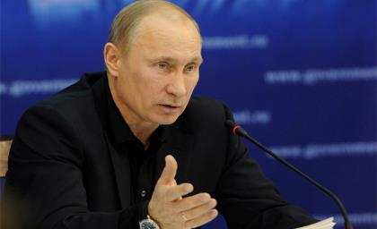
Приоритеты дополнительного образования
«… дело касается не только робототехники – дело касается вообще всей системы внеклассного дополнительного образования. Это, конечно, помощь будущим инженерным школам, мы таким образом уберём детей и с улицы, займём их и творчеством, и техническим творчеством, и художественным, каким угодно, спортом и так далее. Но это длительный процесс. Разрушить было легко – воссоздать очень сложно. Очень сложно, просто иногда кажется, что это практически невозможно. Тем не менее этот процесс развивается, и в общем и в целом развивается позитивно, но недостаточными темпами.»
В.В. Путин

Slide 41

Достижения учреждений дополнительного образования
85% охват детей
80 массовых мероприятий

Slide 42
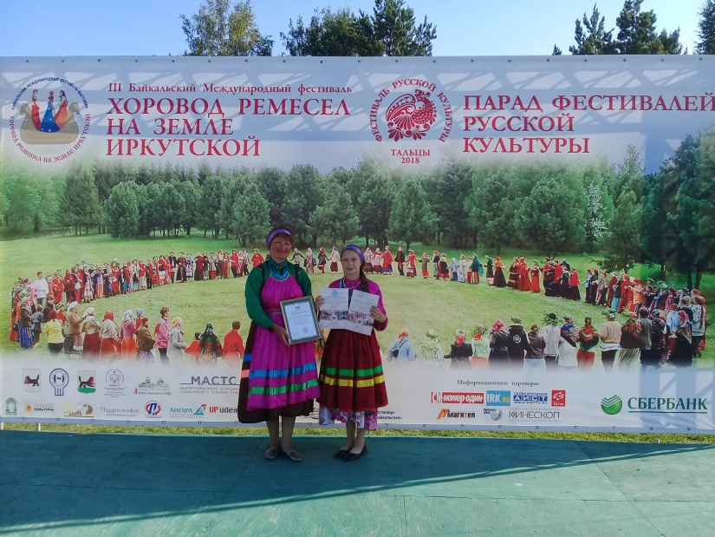
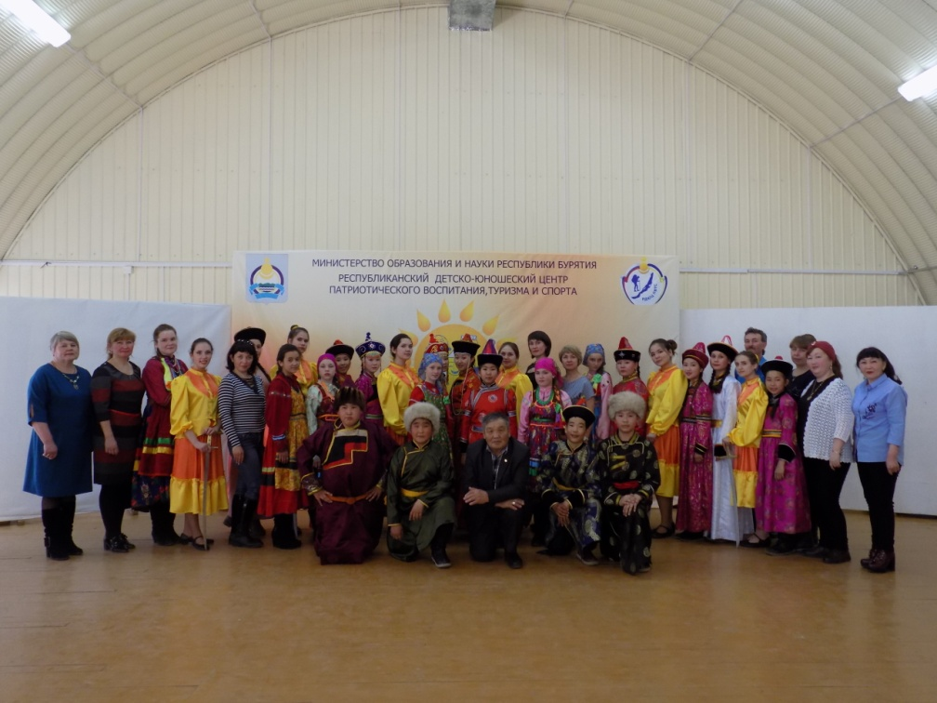
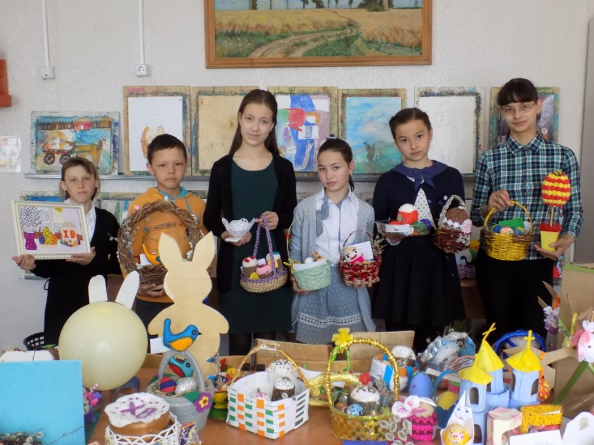

Slide 43
Районный фестиваль «Пасхальный перезвон»
«Ученик года-2018»
Военно-спортивная игра «Зарница»
Турниры по боксу, посвящённые памяти И. Кушиташвили и памяти героя Советского Союза Е.И. Соломенникова

Slide 44

Конечных Егор – 1 место на Открытом XV региональном турнире по боксу, памяти С.Копылова, г. Шелехов (декабрь 2017);
- 3 место на Международном турнире по боксу в Монголии (октябрь 2017 года);
Желеков Максим -1 место в Международном турнире по боксу, п. Саган-Нур (апрель 2018)
Сборная команда юношей Бичурской ДЮСШ 2003-2004 г.р. - 1 место в Первенстве Республики Бурятия по хоккею с мячом среди юношей 2003-2004 г.р.,( п. Хоринск (январь 2018);
Сборная команда юношей Бичурской ДЮСШ 2001-2002 г.р - 1 место - Первенство Республики Бурятия по хоккею с мячом среди юношей 2001-2002 г.р.,( п СеленгинскКабанского района)
Любовников Максим - 3 место Всероссийские соревнования по легкой атлетике, кубок Т. Зеленцовой, 2-х кратной рекордсменки мира, г. Омск (февраль 2018г)

Slide 45
Ансамбль «Васильки» Бичурский ДДТ. Лауреаты 2 степени 4 международного конкурса «Наше наследие» в рамках 5 международного фестиваля культуры семейских-старообрядцев «Семейская круговая» (с. Красный Чикой Забайкальский край) Руководитель Утенков А.С.
Жигжитова Наран (ансамбль «Аянга» Шибертуй) 2 место международного телевизионного конкурса «Звёзды светлого будущего» (Улан-Удэ)
Агафонов Кирилл, Агафонов Алексей лауреаты 2 степени всероссийского конкурса «Играй гармонь» (Новосибирск)
Кружок «Юный турист» (Бичурский ДДТ) 1 место в Республиканской квест-игре «Наши истоки» (Улан-удэ)
Хохрякова Софья ( Бичурский ДДТ) диплом 3 степени Республиканский конкурс- «Мастера Бурятии» ( Улан-Удэ)
Медведева Юлия ( Бичурский ДДТ) диплом 2 степени Республиканский конкурс «Сувениры Бурятии» (Улан-Удэ)

Slide 46
электронная почта
Сайт ОУ
Использование на уроках учителями современными разработками в области информационных технологий
Информационно-коммуникационная среда образования

Slide 47

Слабо - оснащенный компьютерный парк школ и детских садов
Низкая скорость сети Интернет

Slide 48
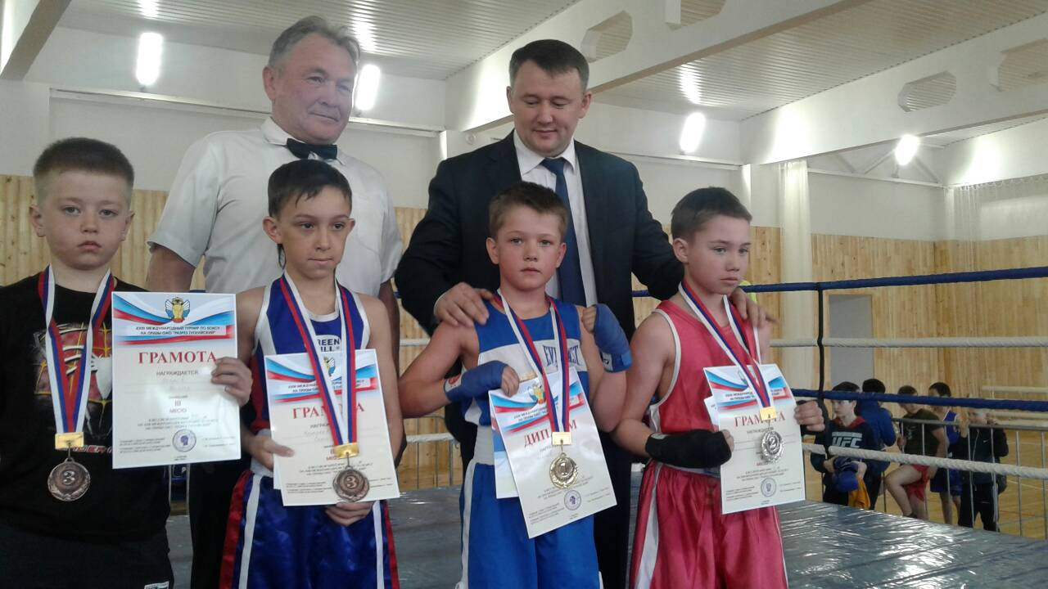
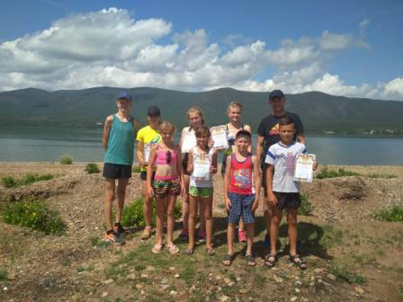
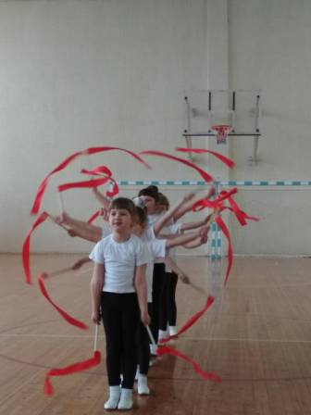
Сохранение и укрепление здоровья детей

Slide 49
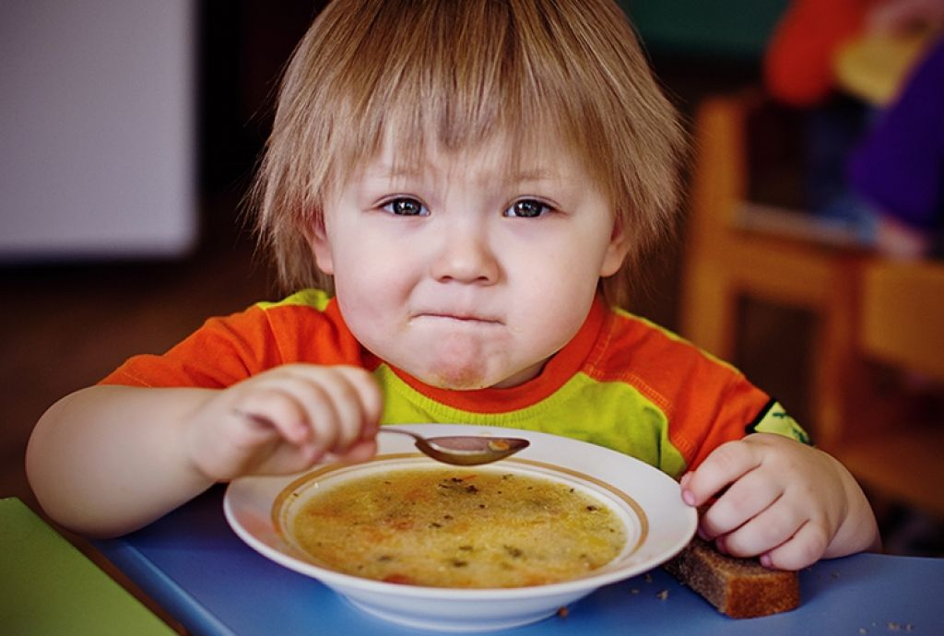
994 детей ТЖС получают бесплатное питание=20 руб.
100% детей охвачено горячим питанием

Slide 50

Психолого-педагогическое сопровождение детей
МБОУ «Бичурская СОШ№1»
МБОУ «Бичурская СОШ№2»
МБОУ «Мало-Куналейская СОШ» (Посельская, Буйская СОШ)
МУ Бичурское РУО (Бичурские школы №3, №4, №5 , Гочитская СОШ)
МБОУ «Шибертуйская СОШ» (Новосретенская, Потанинская СОШ, Хонхолойская НОШ)

Slide 51

Направления инклюзивного образования
42 ребенка-инвалида
73 учащихся с ОВЗ

Slide 52

Инклюзивное образование в школе
Безбарьерная среда создана:
в МБОУ «Мало-Куналейская СОШ»
МБОУ «Бичурская СОШ№1, 2»
Планируется:
Потанинская СОШ, Окино-Ключевская СОШ, Шибертуйская СОШ, Гочитская СОШ

Slide 53

Кадровое обеспечение

Slide 55



Кадровые проблемы
Увеличение учителей пенсионного возраста
«Условные специалисты»

Slide 56
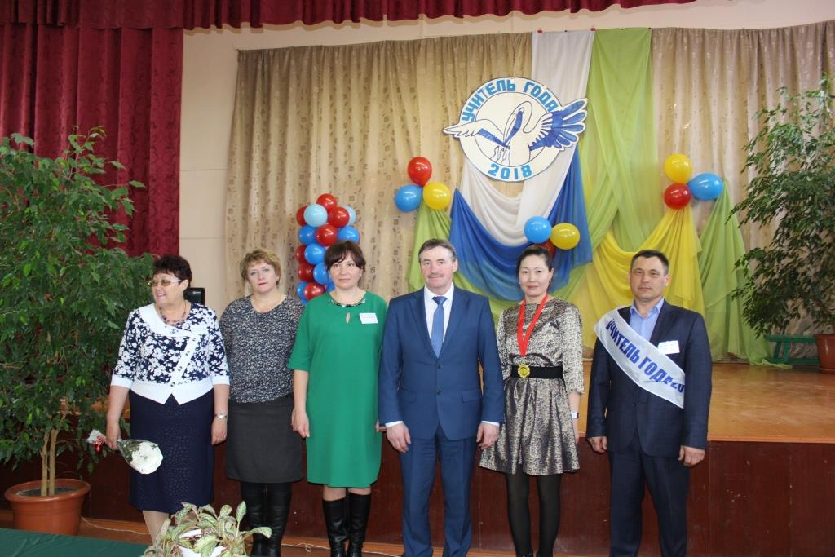
Учитель года - 2018
Победитель конкурса
Некипелов Евгений Степанович – учитель физической культуры МБОУ «Мало-Куналейская СОШ»

Slide 57


Slide 58

Конкурс
УЧИТЕЛЬ-ПРОФЕССИЯ ДАЛЬНЕГО ДЕЙСТВИЯ
Афанасьев Андрей Иванович,
учитель физической культуры МБОУ «Бичурская СОШ№4 имени Героя Советского Союза Соломенникова Е.И.»

Slide 59

Конкурс
«ПЕДАГОГИЧЕСКИЙ ПОИСК»
Перелыгина Юлия Алексеевна ,
учитель физики МБОУ «Бичурская СОШ№4 имени Героя Советского Союза Соломенникова Е.И.»

Slide 60
Грант Главы МО «Бичурский район»
Участники: МБОУ «Бичурская СОШ№5»,
МБОУ «Мало-Куналейская СОШ»,
МБОУ ДО «Дом детского творчества»,
МБОУ «Шибертуйская СОШ»,
МБДОУ д/с «Подснежник»
МБДОУ д/с «Солнышко»
МБОУ ДО «Детско-юношеская спортивная школа»

Slide 61
Задачи образовательных учреждений района – выполнение стандарта качества образования с измеряемыми параметрами и показателями

Slide 62


Slide 63


Slide 64

Счастливый ребенок – это наш главный стратегический ориентир!
Спасибо за внимание!

Slide 65
Задачи 2018-2019 учебного года
достижение целей и решение отраслевых задач, определяемых федеральной, региональной и муниципальной политикой в сфере образования
реализация комплекса мер в соответствии с требованиями государственной политики в области образования

Slide 66
Реализация ФГОС
Планирование образовательной деятельности
Взаимодействие с родителями
Организация инклюзивного образования
Оценка индивидуального развития детей
Оценка профессиональной деятельности педагога
Методическое сопровождение реализации ФГОС

Slide 67
Результаты деятельности муниципальной системы образования
положительные результаты детей в освоении детьми основной общеобразовательной программы ДОУ и участие в конкурсном движении всероссийского, регионального и районного уровня
Все реализованные мероприятия, проекты, нововведения, способствовали осуществлению позитивных преобразований в отрасли, ускорению процесса инновационного развития, достижению главной цели – повышению качества и доступности образовательных услуг

Slide 68
Независимая экспертиза деятельности в МБДОУ показала:
открытость и доступность информации о порядке предоставления образовательных услуг
комфортность условия предоставления услуг и условий их получения
установлена доброжелательность, вежливость и компетентность работников МБДОУ
зафиксирована высокая доля получателей образовательных услуг, удовлетворенных качеством предоставляемых услуг.

Slide 69
Задачи на 2017-2018 учебный год
1
продолжение работы по модернизации технологий и содержания обучения в соответствии с новым ФГОС, концепциями учебных предметов и предметных областей
2
совершенствование муниципальной системы оценки качества образования, включающей в себя не только государственные экзамены, но и различные мониторинговые исследования качества образования и уровня социализации учащихся
3
детальный анализ результатов, реализация эффективных мероприятий, направленных на улучшение качества результатов обучения
4
повышение квалификации педагогов и руководителей образовательных учреждений
5
развитие мер поддержки молодых и ориентированных на инновационную и творческую работу педагогов
6
активизация работы по участию педагогов района в конкурсах различного уровня

